Slide 1
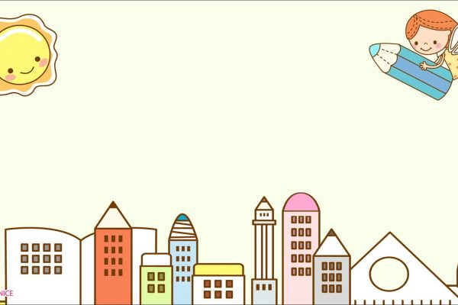
KỂ CHUYỆN
ĐÃ NGHE, ĐÃ ĐỌC

Slide 2

Kể chuyện đã nghe, đã đọc
Đề bài : Kể một câu chuyện em đã nghe hay đã đọc nói về quan hệ giữa con người với thiên nhiên

Slide 3
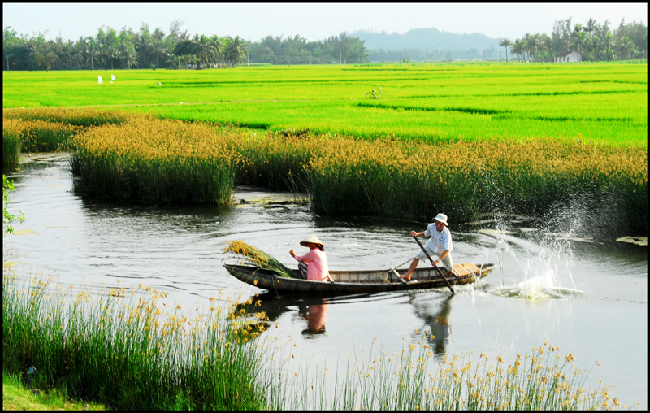
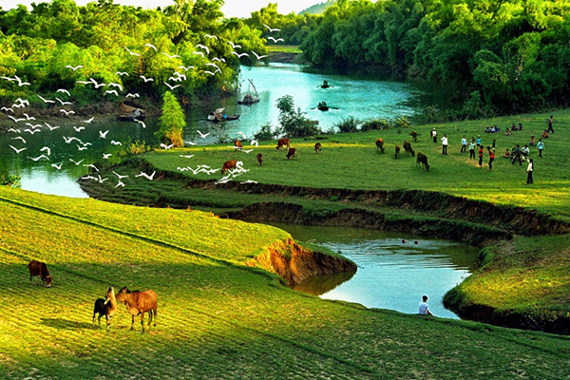
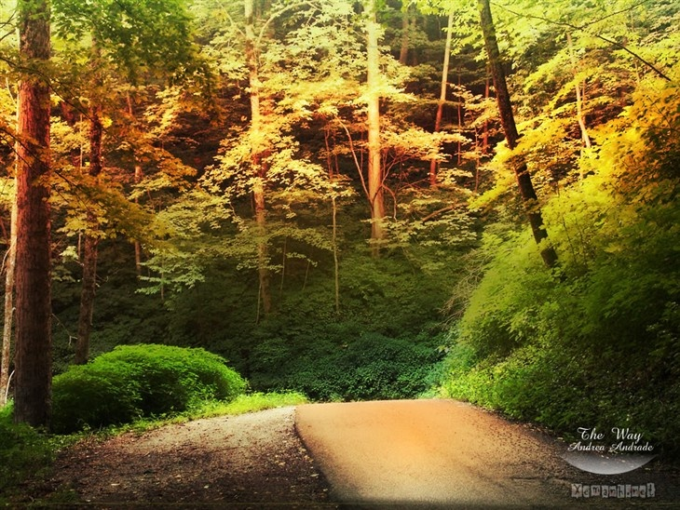
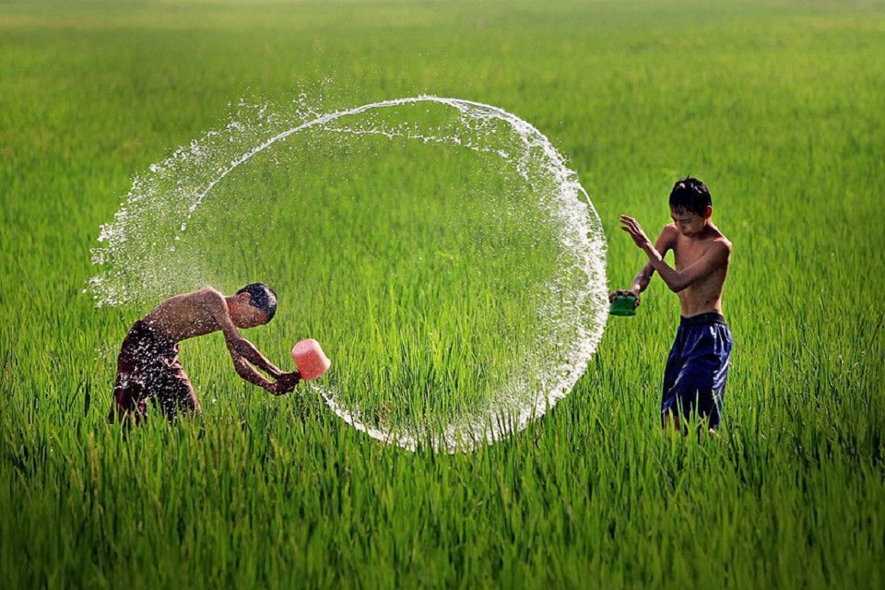

Slide 4
Những truyện nói về mối quan hệ giữa con người với thiên nhiên gồm các thể loại :
Những truyện cổ tích giải thích các hiện tượng hoặc sự vật trong thiên nhiên.
Những truyện kể về tình cảm thân thiết, gắn bó giữa con người với thiên nhiên.
+ Tình cảm con người với vật nuôi trong nhà.
+ Con người làm bạn với thiên nhiên, dựa vào thiên nhiên để cải thiện cuộc sống của mình.
+ Thiên nhiên giúp đỡ con người.

Slide 5

1- Giới thiệu câu chuyện sẽ kể.
2- Kể diễn biến câu chuyện.
3- Có thể nêu cảm nghĩ của bản thân về câu chuyện.

Slide 6

Đề bài : Kể một câu chuyện em đã nghe hay đã đọc nói về quan hệ giữa con người với thiên nhiên
Tiêu chí đánh giá .
- Nội dung câu chuyện.
- Cách diễn đạt.
- Cách thể hiện, điệu bộ cử chỉ.

Slide 7
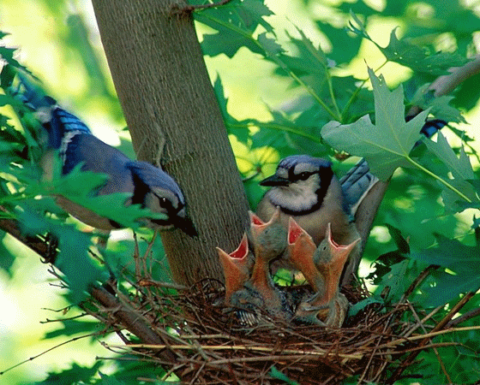


Đề bài : Kể một câu chuyện em đã nghe hay đã đọc nói về quan hệ giữa con người với thiên nhiên
Một số hình ảnh về thiên nhiên

Slide 8
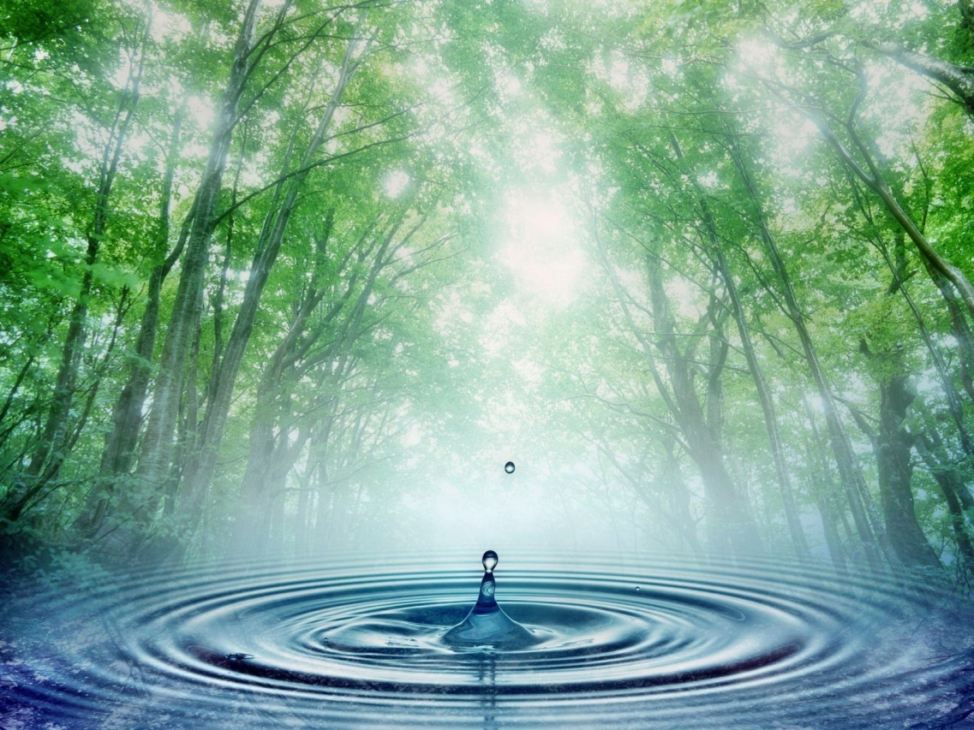
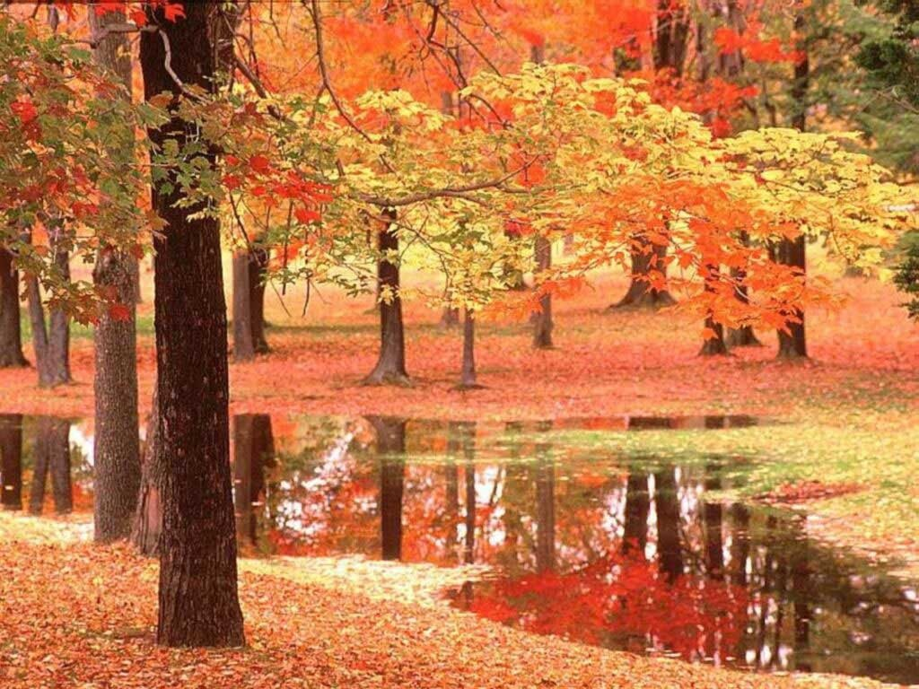
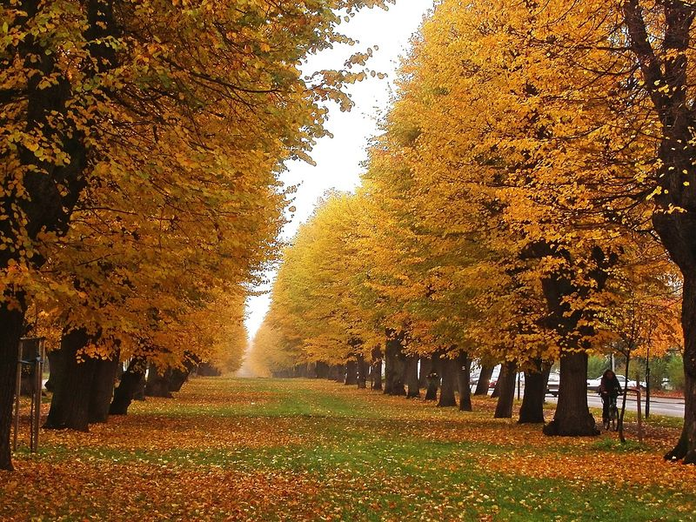
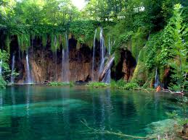
Trên thế giới

Slide 9
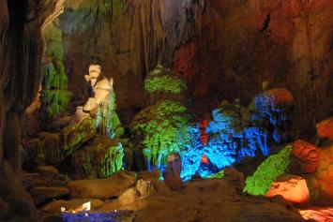
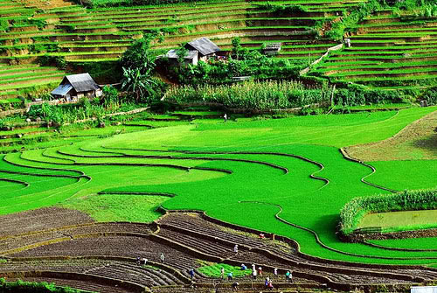
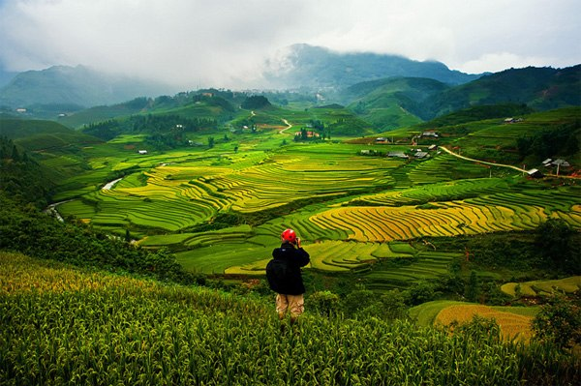
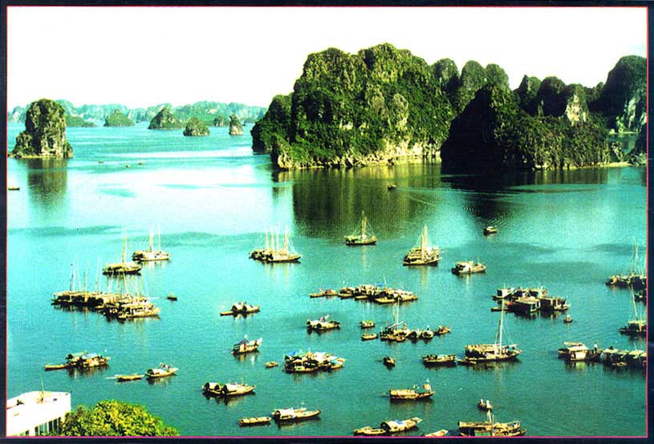
Cảnh Việt Nam

Slide 10
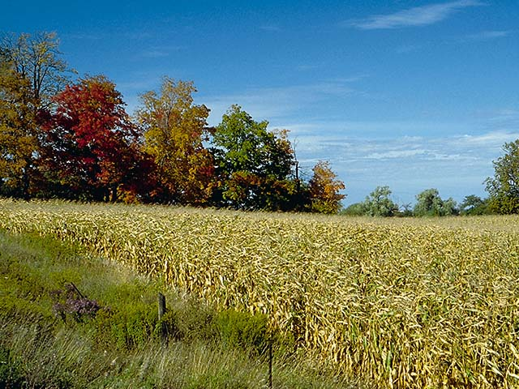

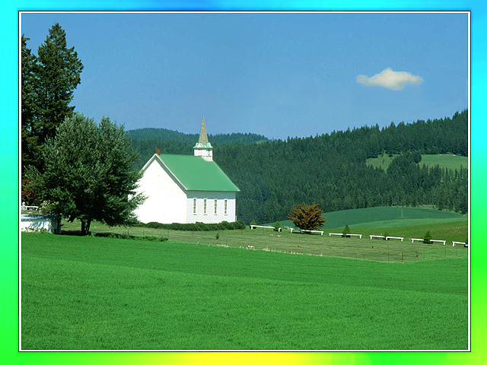
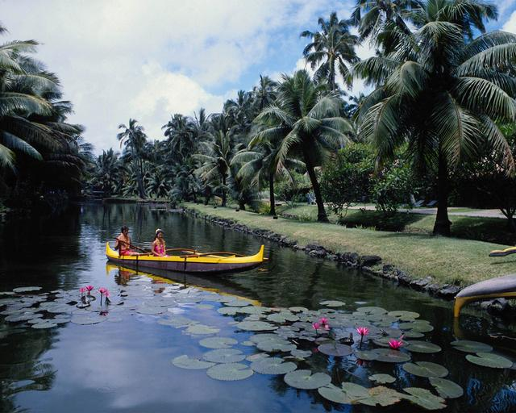
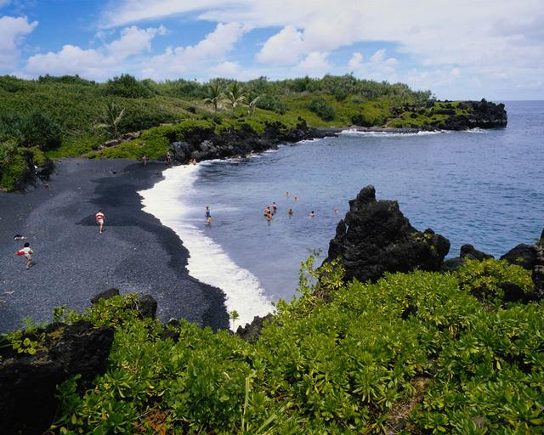

Slide 11
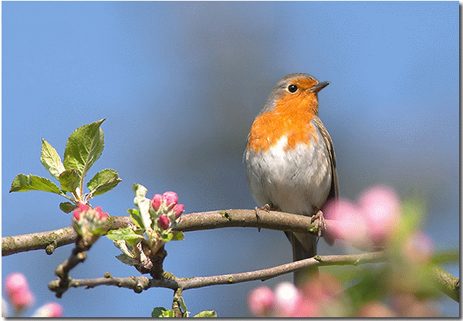

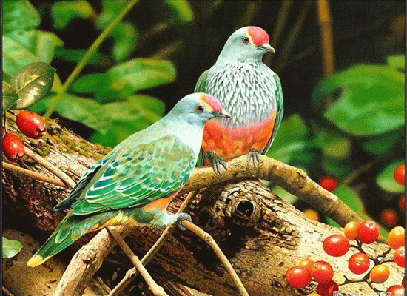

Slide 12
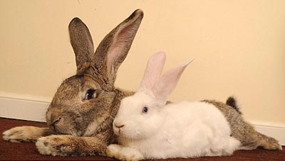
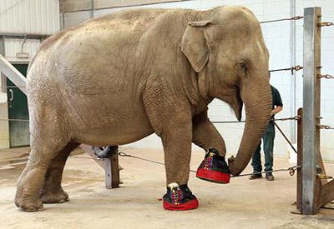
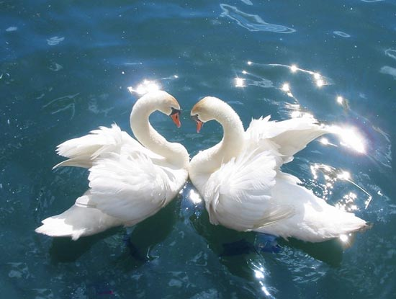
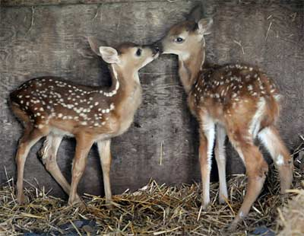
Một số hình ảnh về loài vật

Slide 13
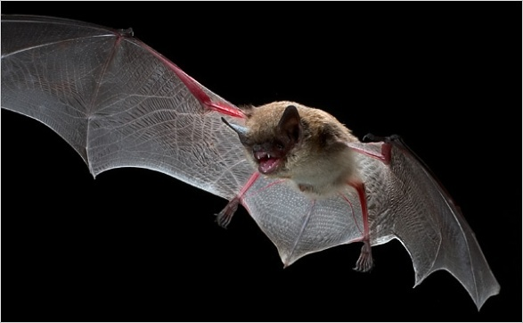
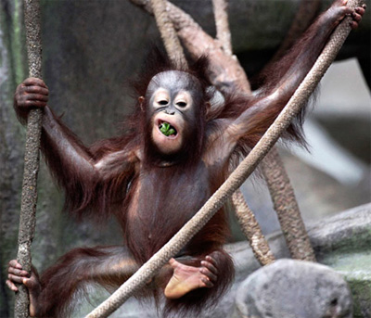
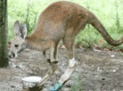
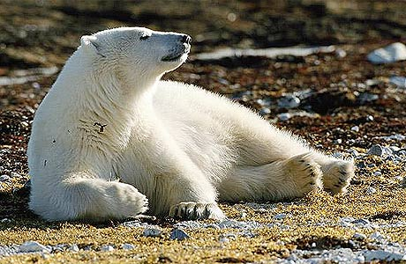
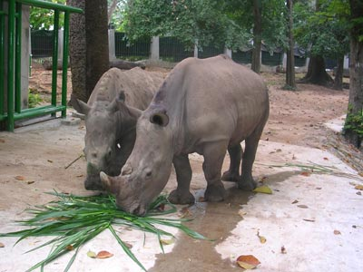

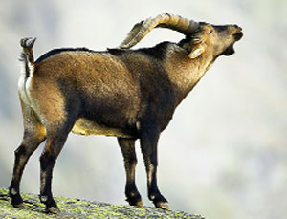
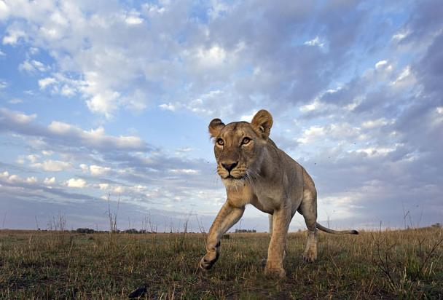
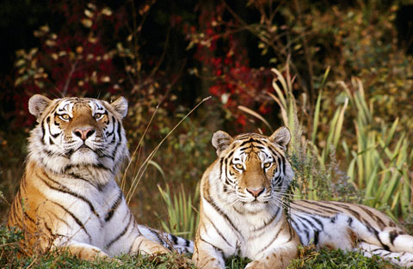
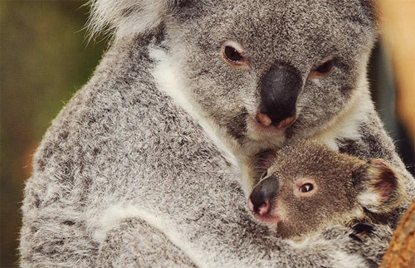
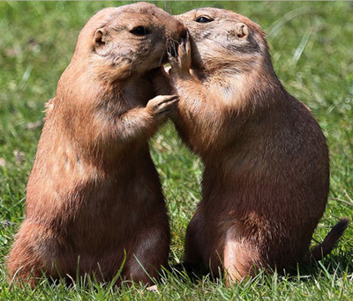
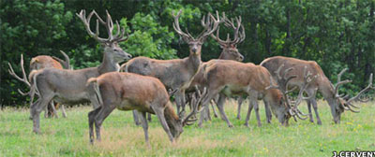
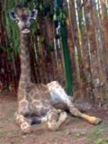
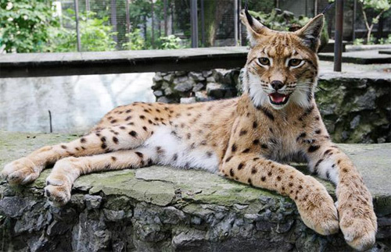
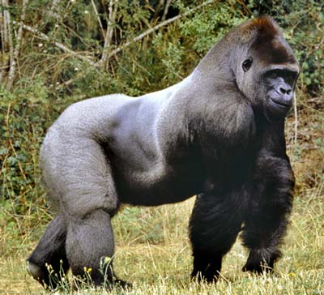

Slide 14
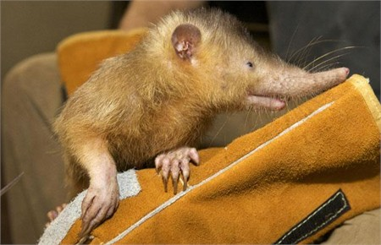
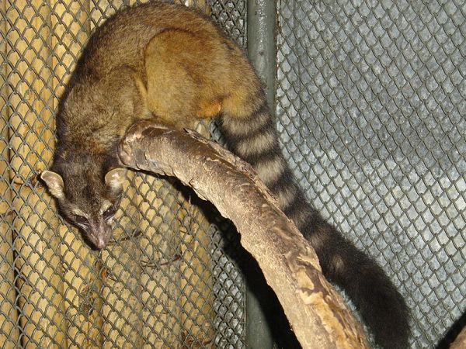
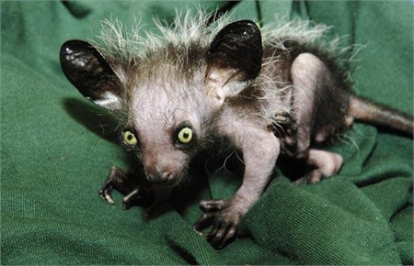
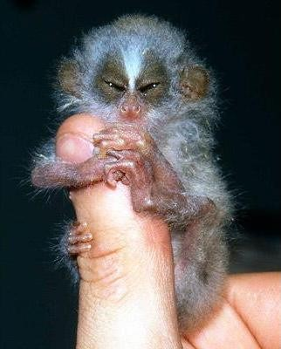
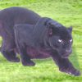
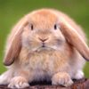
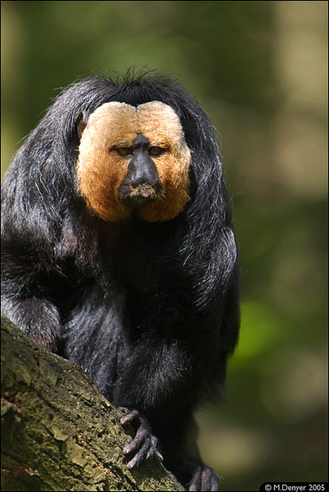
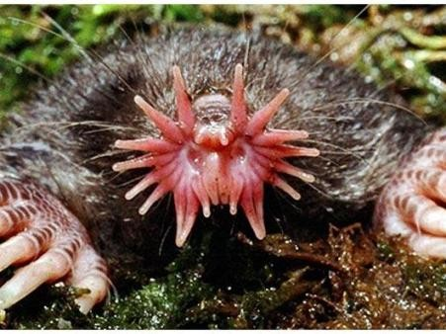
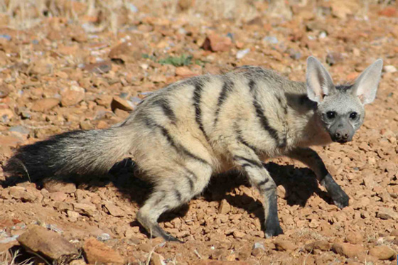
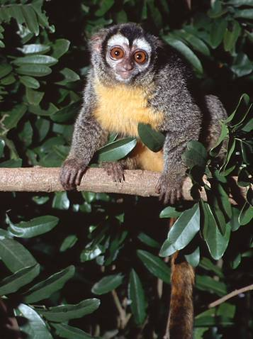
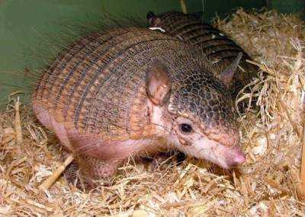

Slide 15
Con người cần làm gì để thiên nhiên mãi tươi đẹp ?
- Luôn bảo vệ, giữ gìn các phong cảnh thiên nhiên.
- Không chặt phá rừng và tài nguyên thiên nhiên.
- Không săn bắn động vật hoang dã.
- Không thải các loại rác thải bừa bãi ra môi trường.
- Bảo vệ nguồn nước luôn trong sạch.

Slide 16
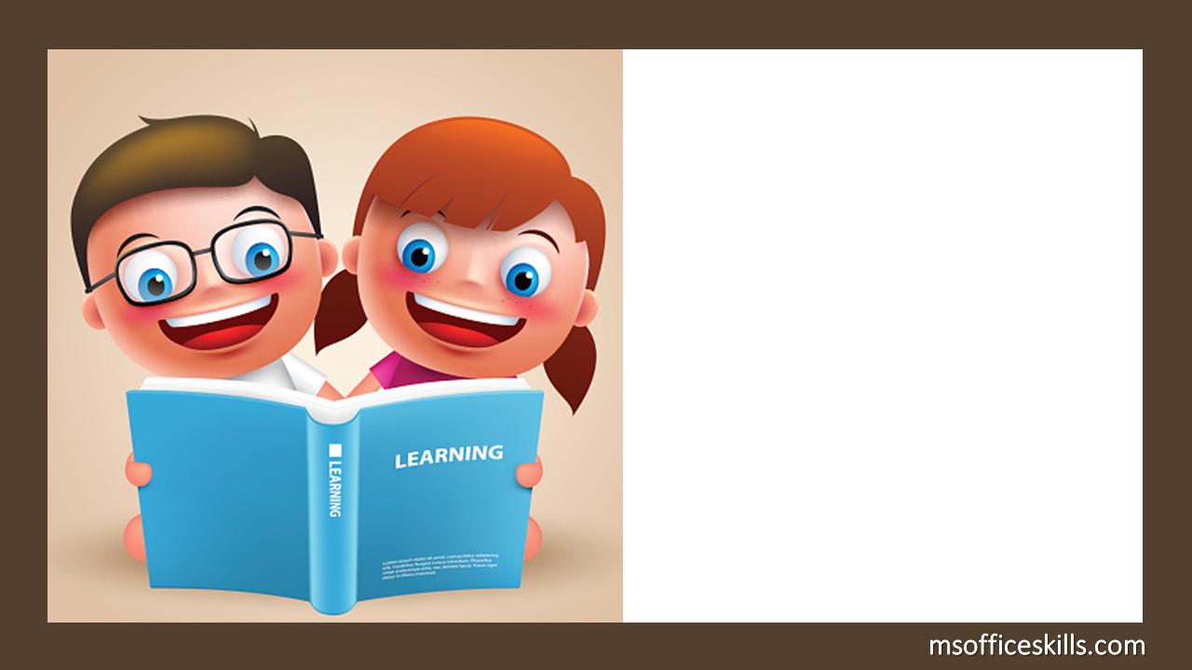
VỀ NHÀ TẬP KỂ LẠI

